Slide 1
数据库原理
2019年4月

Slide 2
基于图数据库构建知识图谱
马可凡、沈宸恺、邓鑫瑞、张金源
2019年4月

Slide 3
目录 Contents
1
图数据库简介
2
知识图谱简介
3
Neo4j图数据库的使用
4
知识图谱的构建

Slide 4
目录 Contents
1
图数据库简介
2
知识图谱简介
3
Neo4j图数据库的使用
4
知识图谱的构建

Slide 5
关系型数据库的不足
在数据存储领域，关系模型曾经是数据存储的主流。然而随着大数据时代的来临，关系型数据库在应对这样的趋势时产生了很多的不适性，如：
1）大量数据的写入处理；
2）为有数据更新的表做索引或表结构变更；
3）对简单查询需要快速返回结果的处理。
为了解决这些问题，在过去的几年间，出现了大量新型数据库，它们被统称为NoSQL数据库。

Slide 6
NoSQL数据库（Not Only SQL）
NoSQL是一类范围非常广泛的解决方案，它们不遵循关系数据库模型，也不使用SQL作为查询语言，其数据存储可以不需要固定的表格模式。
NoSQL数据库可以按照它们的数据模型分成4类：
1）键-值存储库（Key-Value-stores）;
2）BigTable实现（BigTable-implementations）;
3）文档库（Document-stores）;
4）图形数据库（Graph Database）;

Slide 7
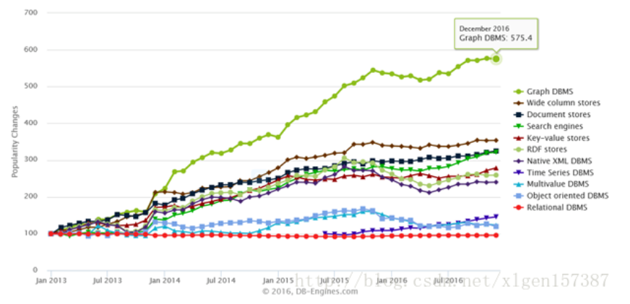
NoSQL数据库发展趋势
在NoSQL四种分类中，图数据库从最近十年的表现来看已经成为关注度最高，也是发展趋势最明显的数据库类型。

Slide 8
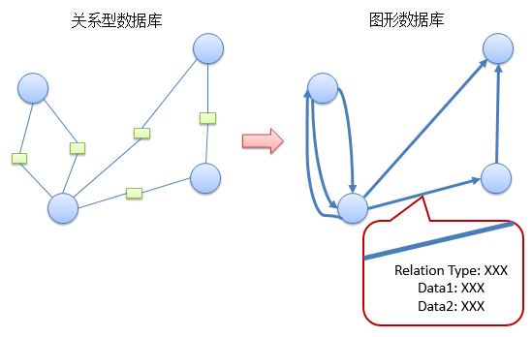
图数据库
相对于关系数据库来说，图形数据库善于处理大量复杂、互连接、低结构化的数据。当需要表示多对多关系时，我们常常需要创建一个关联表来记录不同实体的多对多关系。如果两个实体之间拥有多种关系，那么我们就需要在它们之间创建多个关联表。而在一个图形数据库中，我们只需要标明两者之间存在着不同的关系。

Slide 9
图数据库的核心概念
以Neo4j为例：
1）Nodes（节点）
节点包含多个标签和属性，就像是一个地铁站。
2）Relations（关系）
关系是用来连接两个节点的，也可以包含多个标签和属性，就像是地铁站之间的线路。
3)Properties（属性）
类似于关系型数据库里面的字段，不用事先定义，可以动态添加。
4)Labels（标签）
表示节点或者关系的类型，可以有多个，使查询更加方便和高效。

Slide 10
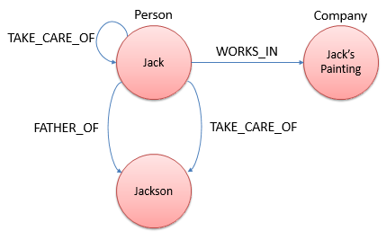
图数据库的核心概念

Slide 11
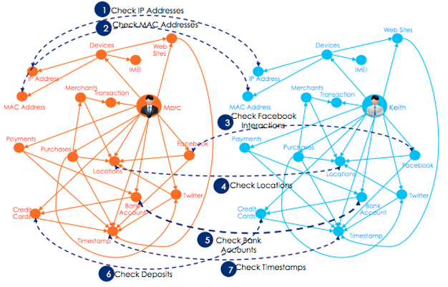
图数据库的应用场景
1）反欺诈：通过图数据库可以对不同的个体、团体做关联分析，从人物在指定时间内的行为，例如去过地方的IP地址、曾经使用过的MAC地址（包括手机端、PC端、WIFI等）、社交网络的关联度分析，同一时间点是否曾经在同一地理位置附近出现过，银行账号之间是否有历史交易信息等。

Slide 12
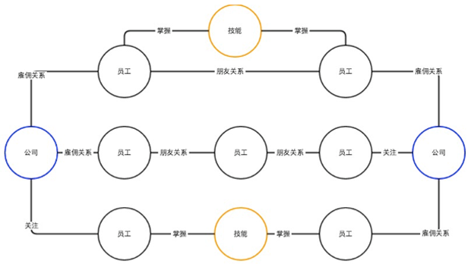
图数据库的应用场景
2）社交网络图谱：在社交网络中，公司、员工、技能的信息，这些都是节点，它们之间的关系和朋友之间的关系都是边，在这里面图数据库可以做一些非常复杂的公司之间关系的查询。比如说公司到员工、员工到其他公司，从中找类似的公司、相似的公司，都可以在这个系统内完成。

Slide 13
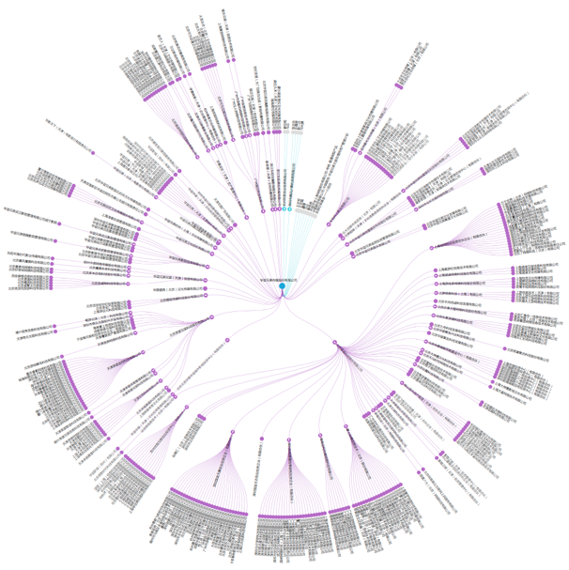
图数据库的应用场景
3）企业关系图谱：
企业在日常经营中，与客户、合作伙伴、渠道方、投资者都会打交道，这也决定了企业对社会各个领域都广有涉猎，呈现面错综复杂，因此可以通过企业数据图谱来查询，层层挖掘信息。基于图数据的企业信息查询可以真正了解企业的方方面面，而不再是传统单一的工商信息查询。

Slide 14
目录 Contents
1
图数据库简介
2
知识图谱简介
3
Neo4j图数据库的使用
4
知识图谱的构建

Slide 15
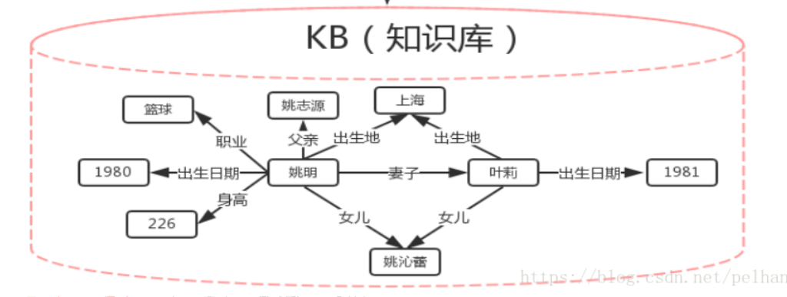
知识图谱
知识图谱，也被称为科学知识图谱、知识域可视化或知识域映射地图， 是显示科学知识的发展进程与结 构关系的的一系列各种不同的图形。 它用可视化技术 描述知识资源及其载体，挖掘、分析、构建、绘制和显示 知识及它们之间的相互联系。通俗的讲，可以简单地把知识图谱理解成多关系图。

Slide 16
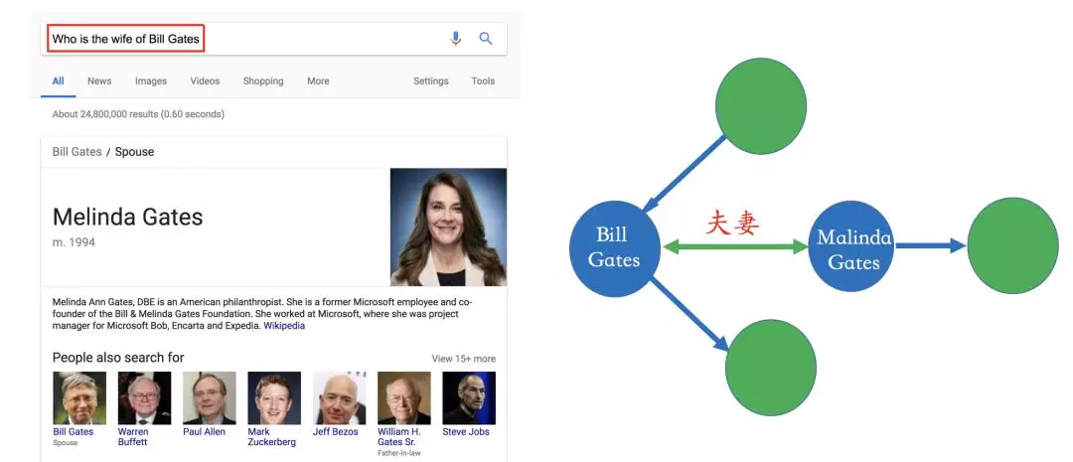
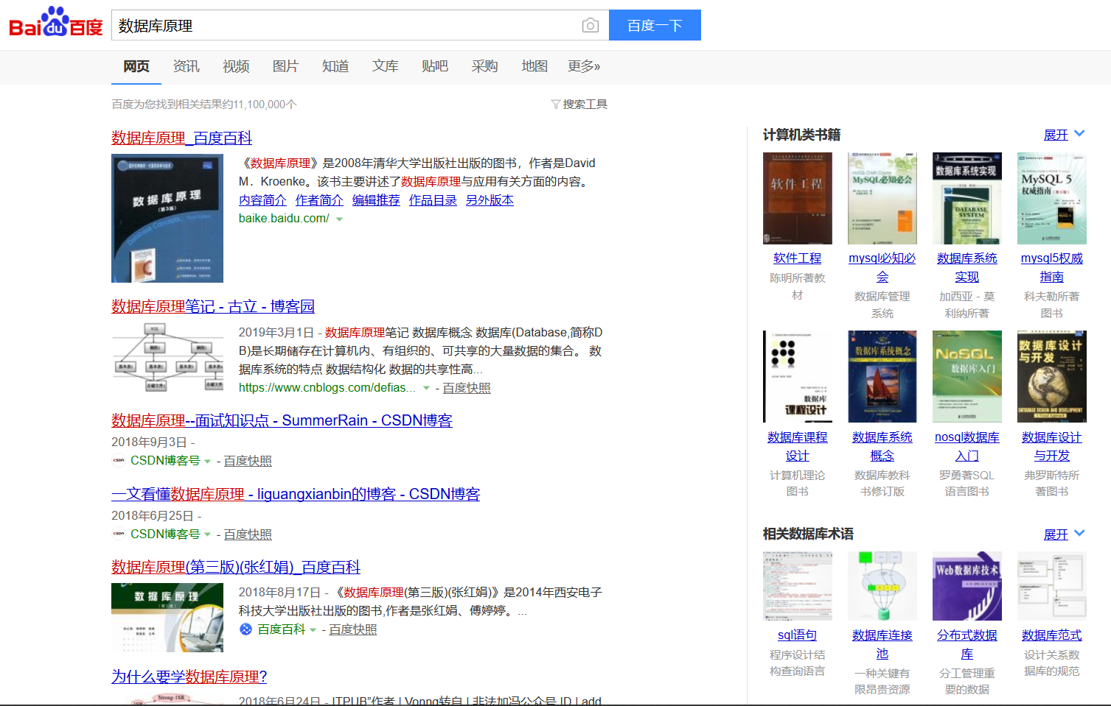
知识图谱
Google 早在 2012 年就发布了“知识图谱”，利用知识图谱将Google 的搜索结果进行知识系统化。 当用户在搜索某一关键词时，Google 就会在搜索结果的右边给出该关键词相关的信息， 极大地方便了人们对信息的搜索。2013 年 2 月，百度也推出了自己的知识图谱。

Slide 17
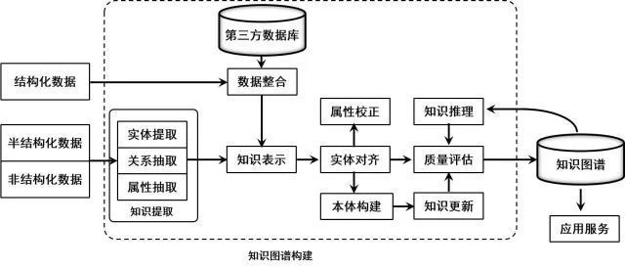
知识图谱

Slide 18
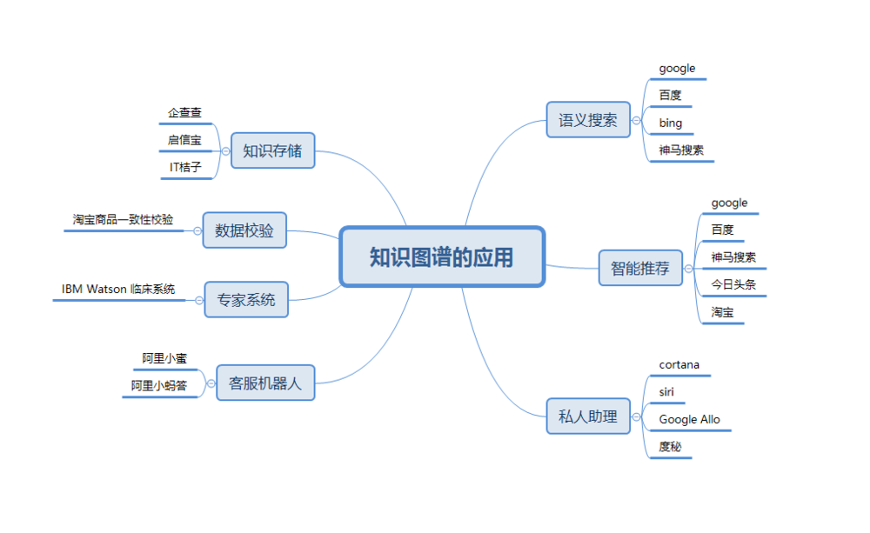
知识图谱应用
通过知识图谱，不仅可以将互联网的信息表达成更接近人类认知世界的形式，而且提供了一种更好的组织、管理和利用海量信息的方式。

Slide 19
项目框架介绍
├── MyCrawler // scrapy爬虫项目路径
│ └── MyCrawler
│ ├── data
│ └── spiders
├── demo // django项目路径
│ ├── Model // 模型层，用于封装Item类，以及neo4j和csv的读取
│ ├── demo // 用于写页面的逻辑(View)
│ ├── static // 静态资源
│ │ ├── css
│ │ ├── js
│ │ └── open-iconic
│ ├── templates // html页面
│ └── toolkit // 工具库，包括预加载，树的构建等

Slide 20
项目框架介绍--Django
Django是一个由Python写成的Web应用框架。
采用了MVC的框架模式，即模型M，视图V和控制器C。一种文件的组织和管理形式，用一种业务逻辑、数据、界面显示分离的方法组织代码。
MTV：View不再与html相关，而是主业务逻辑，而将html放入templates（模板）中。
├── demo // django项目路径
│ ├── Model // 数据存取层（Model）
│ ├── demo //业务逻辑层(View)
│ ├── static // 静态资源
│ │ ├── css
│ │ ├── js
│ │ └── open-iconic
│ ├── templates // 模板层(Templates)
│ └── toolkit // 工具库
Html -> 骨架(内容) : 定义页面内容结构如文本，图片、链接、音乐等。
Css -> 衣服(外观) : 定义样式结构如字体、颜色、布局、渲染等。
Javascript -> 行为 (动作): 用来给HTML网页增加动态功能.

Slide 21
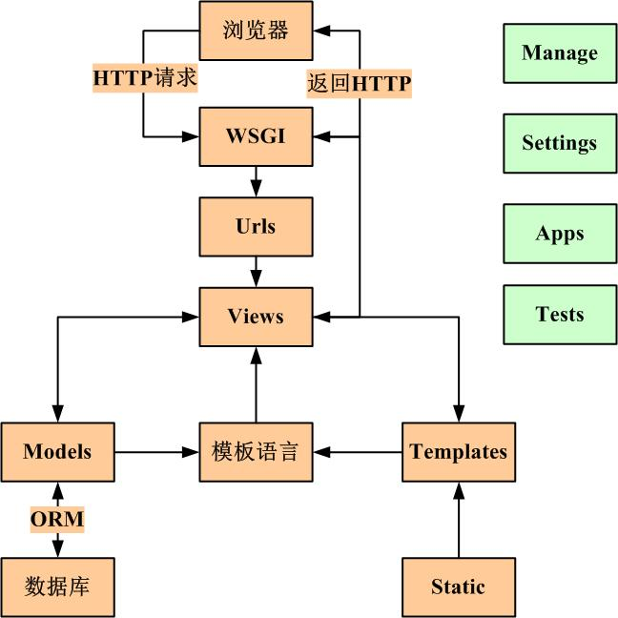
项目框架介绍--Django
基本工作流程
Users在浏览器页面进行操作。
Controller根据url来匹配Views中相应的函数。
Views到Models中取数据并返回给Views，Models通过ORM即关系对象映射，来执行对数据库的操作。
Views将从Models得到的数据返回给Templates，从而在浏览器页面中显示给Users

Slide 22
目录 Contents
1
图数据库简介
2
知识图谱简介
2
3
Neo4j图数据库的使用
3
4
知识图谱的构建
4

Slide 23
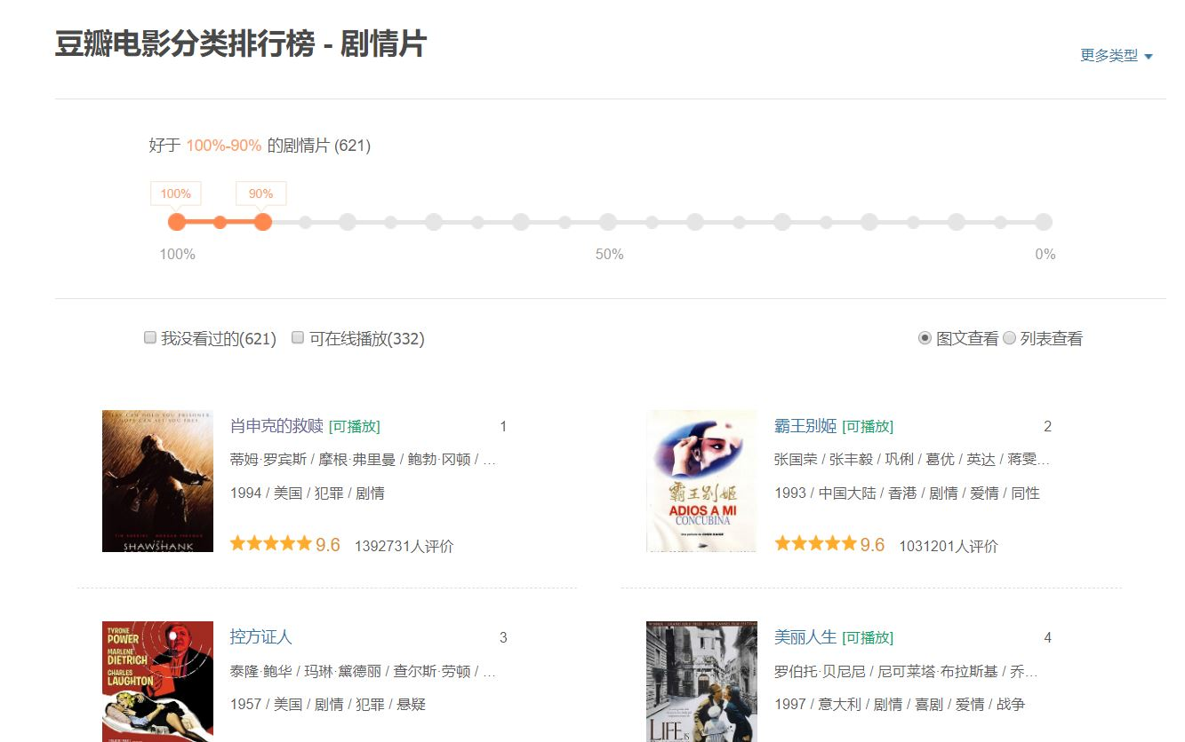
数据获取

Slide 24
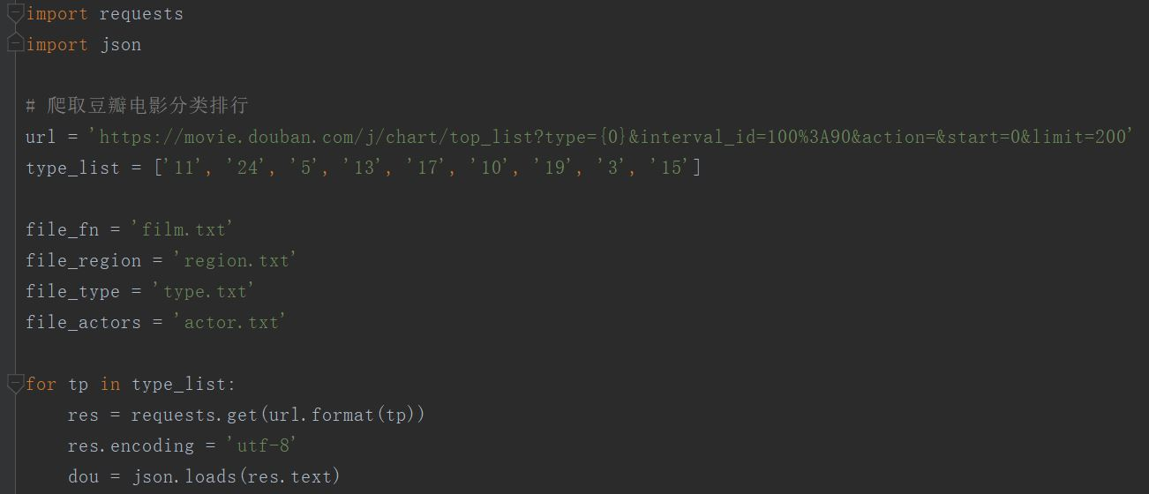
豆瓣爬虫
爬取剧情、喜剧、动作、爱情、科幻、悬疑、惊悚、犯罪、冒险类型电影前200名

Slide 25
数据处理
电影
演员
电影名
上映年份
豆瓣评分
评分人数
演员姓名
建立实体
地区
类型
地区名
电影类型名

Slide 26
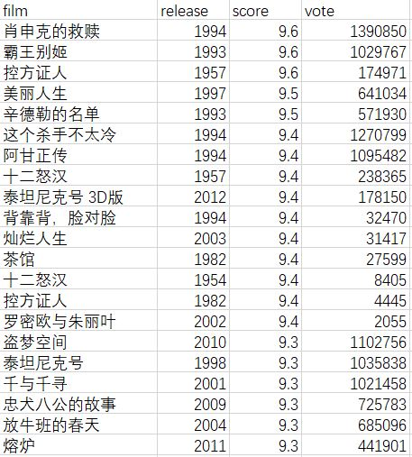
数据处理
数据导入.csv文件

Slide 27
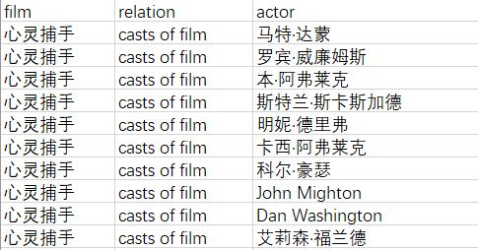
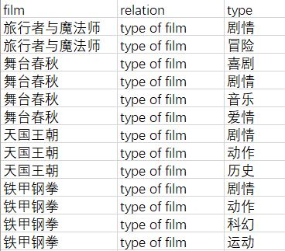
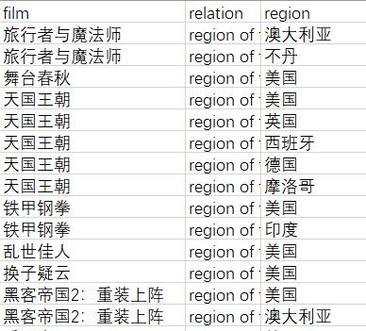
数据处理——建立关系

Slide 28
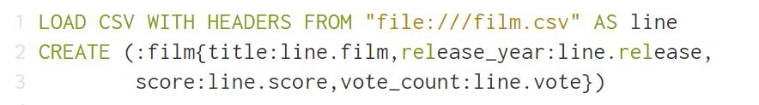
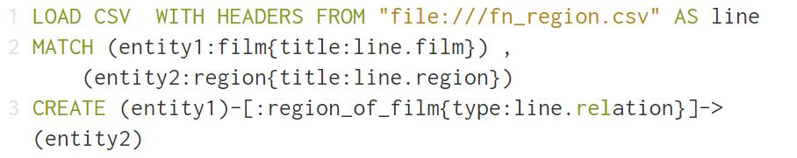
数据导入——neo4j
导入实体
导入关系

Slide 29
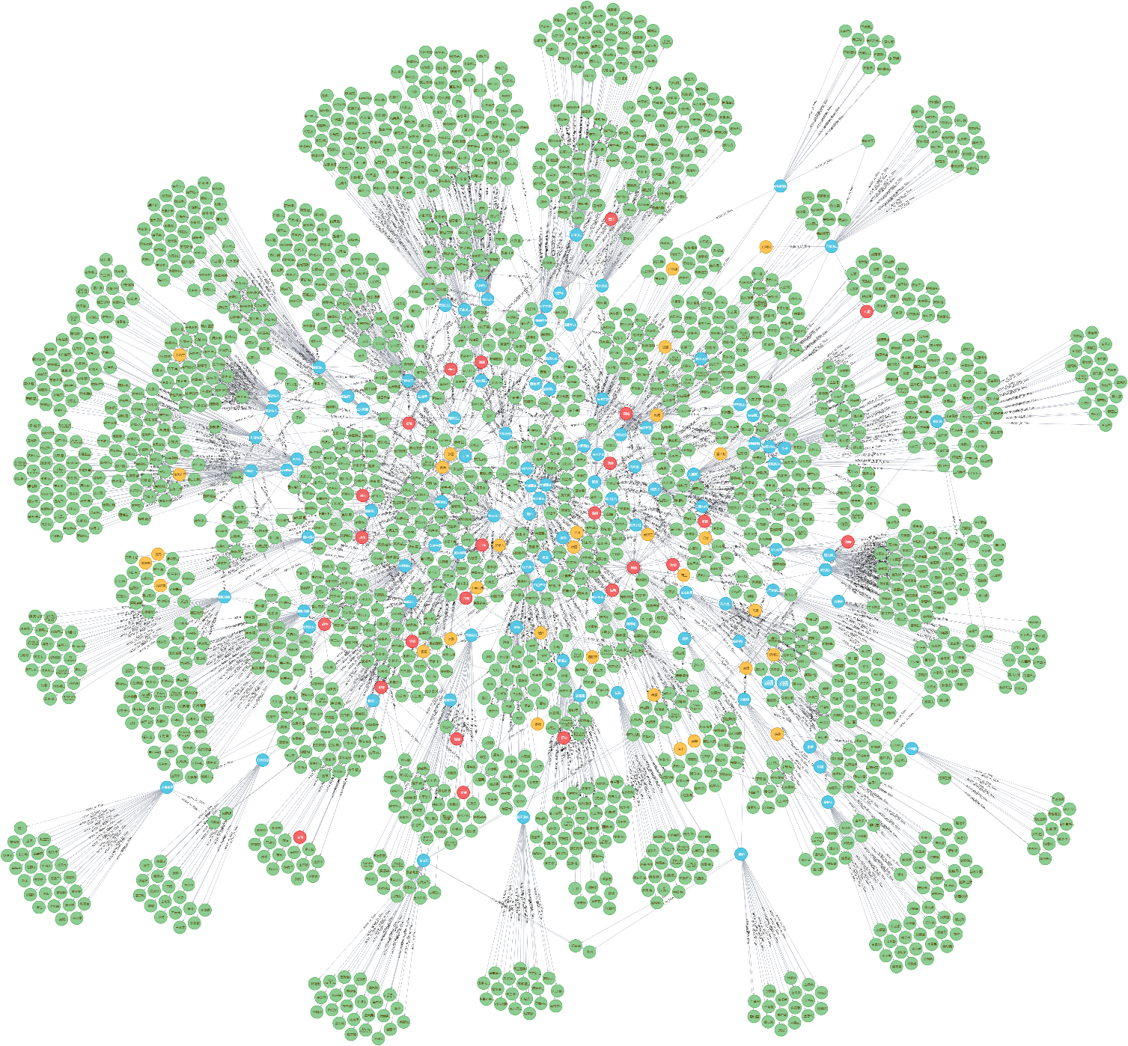
数据导入

Slide 30
目录 Contents
1
图数据库简介
2
知识图谱简介
2
3
Neo4j图数据库的使用
3
3
4
知识图谱的构建
4
4

Slide 31
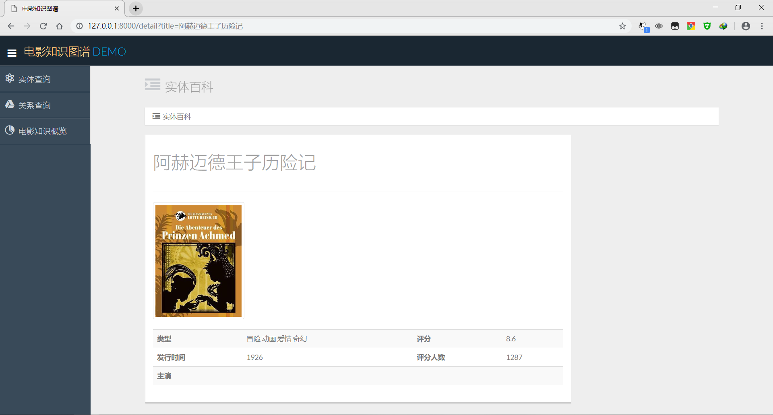
成品

Slide 32
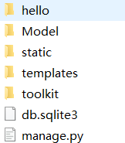
系统架构
hello-存放页面逻辑
Model-读取neo4j数据库
static-存储css、图片等静态资源
templates-html网页
toolkit-工具库，存放处理好的数据集与preload等函数
manage.py-启动接口

Slide 33

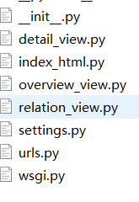
hello
urls.py-存储url与html的映射
settings.py-设置
index_html.py-显示主页
relation_view.py
search entity
search relation
overview_.py-显示概览
detail_view.py-显示细节

Slide 34
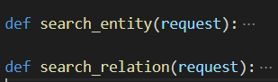
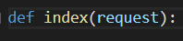
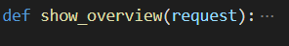
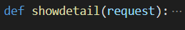
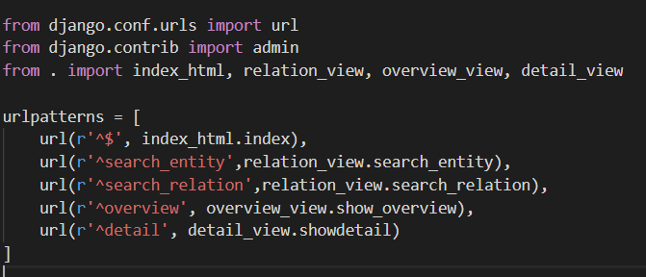
hello

Slide 35
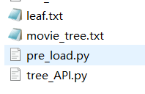
toolkit
leaf.txt-存放叶节点与其他节点的关系
movie_tree.txt-存放除叶节点外其他节点之间的关系
tree_API-提供树的API接口
pre_load.py-加载neo4j模型和电影树

Slide 36
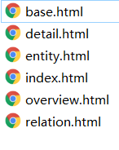
templates
base.html-其他html重用的部分

Slide 37
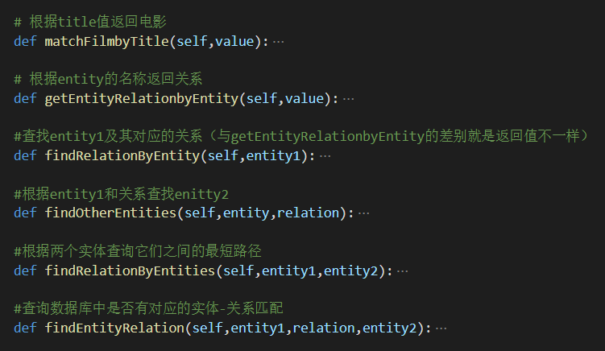
neo_model

Slide 38
总结
通过爬虫爬取数据并加以处理
将得到的实体与关系导入neo4j数据库
利用django框架搭建前端界面，实现电影知识图谱

Slide 39
谢谢！

